Slide 1



进程和线程
■
进程
进程的概念
进程控制块
进程状态
三状态进程模型
挂起进程模型
■
线程
为什么引入线程
线程的概念
用户线程
内核线程

Slide 2
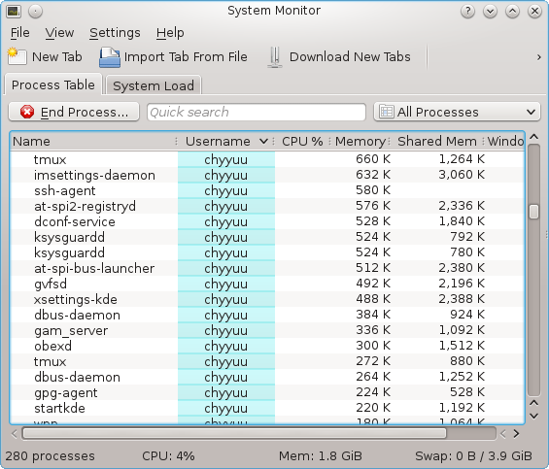
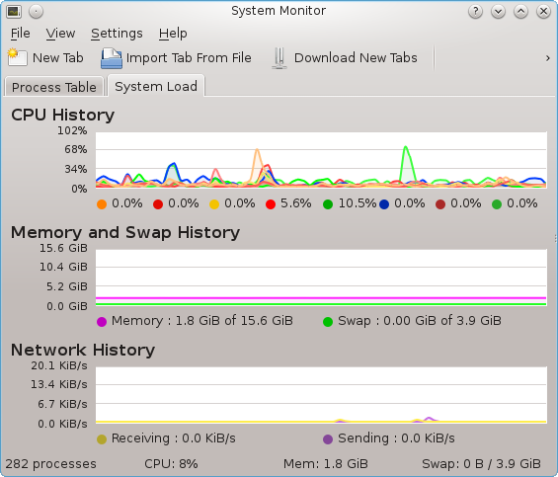
实际操作系统中的进程
进程和程序是什么样的关系？

Slide 3
进程的定义
进程是指一个具有一定独立功能的程序在一个数据集合上的一次动态执行过程
段表
共享库
文件头
栈
void X (int b) {
if(b == 1) {
…
int main() {
int a = 2;
X(a);
}
代码
编译链接
初始化数据
加载
堆
初始化数据
代码
源代码文件
可执行文件
进程地址空间

Slide 4
内存中的进程
程序源代码
内存中进程
void X (int b) {
if(b == 1) {
…
int main() {
int a = 2;
X(a);
}
main; a = 2
栈
X; b = 2
堆
void X (int b) {
if(b == 1) {
…
int main() {
int a = 2;
X(a);
}
代码段

Slide 5
进程的组成
进程包含了正在运行的一个程序的所有状态信息
■
代码
■
数据
■
状态寄存器
CPU状态CR0、指令指针IP
■
通用寄存器
AX、BX、CX…
■
进程占用系统资源
打开文件、已分配内存…

Slide 6
进程的特点
■
动态性
并发性
■
可动态地创建、结束进程
独立性
■
进程可以被独立调度并占用处理机运行
制约性
■
不同进程的工作不相互影响
因访问共享数据/资源或进程间同步而产生制约
进程执行过程
A
进程
切换
四个指令指针
B
进程
D
C
A
B
C
D
B
C
A
时间
D

Slide 7
进程与程序的联系
■ 进程是操作系统处于执行状态程序的抽象
程序 = 文件 (静态的可执行文件)
进程 = 执行中的程序 = 程序 + 执行状态
■ 同一个程序的多次执行过程对应为不同进程
如命令“ls”的多次执行对应多个进程
■ 进程执行需要的资源
内存：保存代码和数据
CPU：执行指令

Slide 8
进程与程序的区别
■
进程是动态的，程序是静态的
程序是有序代码的集合
进程是程序的执行，进程有核心态/用户态
■
进程是暂时的，程序的永久的
进程是一个状态变化的过程
程序可长久保存
■
进程与程序的组成不同
进程的组成包括程序、数据和进程控制块

